Slide 1
SISTEMAS DE INFORMACIÓN
BIOMÉDICA
Imágenes biomédicas
1. Tipos de imágenes y sistemas de captura.
2. Operaciones de procesamiento y análisis.
3. El formato DICOM. Sistemas RIS y PACS.
4. Detección y diagnóstico asistidos por ordenador (CAD).
(c) Ginés García Mateos, http://dis.um.es/profesores/ginesgm
Dept. de Informática y Sistemas, Universidad de Murcia
Imágenes Biomédicas <number>
Sistemas de Información Biomédicos, Máster NTI

Slide 2
Tema 1. Tipos de imágenes y sistemas de captura.
1.1. Definición y características.
1.2. Clasificación de imágenes biomédicas.
1.3. Basadas en ultrasonidos.
1.4. Basadas en luz visible e infrarrojo.
1.5. Basadas en rayos X.
1.6. Basadas en medicina nuclear.
Imágenes Biomédicas <number>
Sistemas de Información Biomédicos, Máster NTI

Slide 3
1.1. Definición y características.
Área de imagen médica: conjunto de técnicas y procesos usados para crear imágenes del cuerpo humano, o partes de él, con propósitos clínicos o para la ciencia médica.
Se basa en la utilización de diversos principios físicos para visualizar la estructura interna, la composición y las funciones del organismo vivo.
Finalidades:
  Diagnóstico: identificación de una enfermedad.
  Monitorización de terapias: seguimiento de la enfermedad.
  Planificación quirúrgica: tratamiento adecuado.
  Investigación biomédica.
Imágenes Biomédicas <number>
Sistemas de Información Biomédicos, Máster NTI

Slide 4
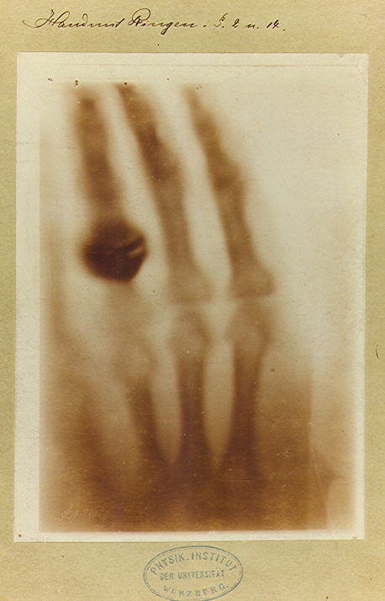
1.1. Definición y características.
El descubrimiento de los rayos X en 1895 por Wilhelm C. Röntgen, da lugar al surgimiento del área de imagen médica.
¿Qué tienen de particular las imágenes biomédicas en relación a otros tipos de imágenes?
Imágenes Biomédicas <number>
Sistemas de Información Biomédicos, Máster NTI

Slide 5
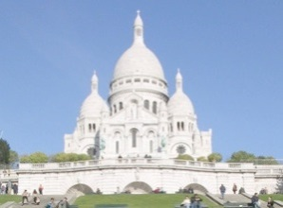
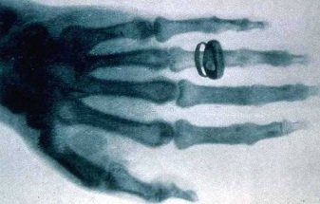
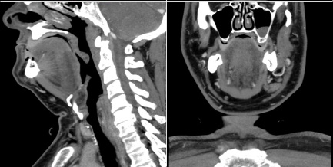
1.1. Definición y características.
Tipo | Imagen tradicional | Imagen médica
Basada en… | Detección de fotones (luz visible) | Otras radiaciones (rayos X, gamma), ultrasonidos, magnetismo, etc.
Captan… | Apariencia externa de los objetos | Estructura interna de órganos y seres vivos
Intrusividad | Nula | Media o alta
Otras diferencias | Suelen ser en color, pérdida de calidad admisible, proyección perspectiva | Mayor profundidad (bpp), compresión sin pérdida, imágenes de volumen (3D), proyección integral
Imágenes Biomédicas <number>
Sistemas de Información Biomédicos, Máster NTI

Slide 6
1.2. Clasificación de imágenes biomédicas.
TIPOS DE IMÁGENES MÉDICAS
Ecografía.
Microscopía.
Endoscopia.
Termografía.
Radiografía convencional.
Radiografía digital (CR).
Tomografía axial computerizada (TAC).
Resonancia magnética nuclear (RMN).
Tomografía por emisión de positrones (PET).
Gammagrafía.
SPECT (single photon emission computed tomography).
Ultrasonidos
Luz visible
Infrarrojos
Rayos X
Física
nuclear
Rayos gamma
Imágenes Biomédicas <number>
Sistemas de Información Biomédicos, Máster NTI

Slide 7
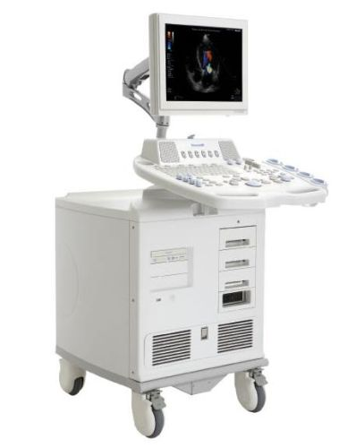
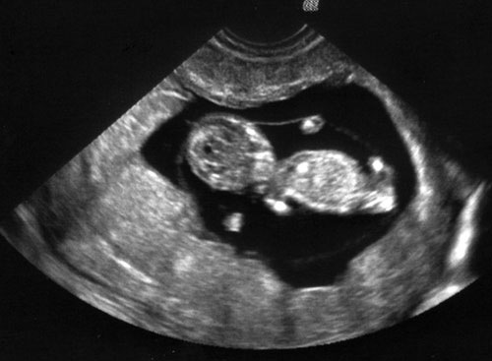
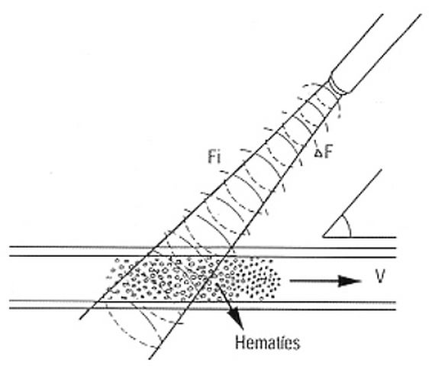
1.3. Basadas en ultrasonido.
ECOGRAFÍA
Fundamento: medición del tiempo de eco de un ultrasonido sobre los tejidos.
Un instrumento llamado transductor emite ondas de ultrasonidos. Estas ondas sonoras de alta frecuencia se transmiten hacia el área bajo estudio, y se recibe su eco. El transductor recoge el eco de las ondas y un ordenador convierte este eco en una imagen.
Imágenes Biomédicas <number>
Sistemas de Información Biomédicos, Máster NTI

Slide 8
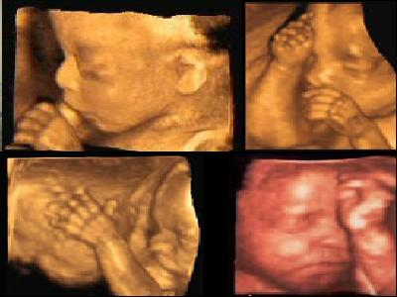
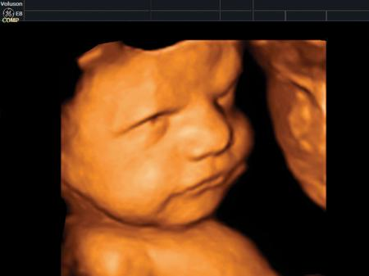
1.3. Basadas en ultrasonido.
ECOGRAFÍA 3D/4D
Fundamento: se basa en el mismo principio, pero tomando mediciones en diferentes planos. El ordenador hace la reconstrucción 3D (+1D para el tiempo).
Usando principalmente para ver y estudiar la evolución de los fetos.
Imágenes Biomédicas <number>
Sistemas de Información Biomédicos, Máster NTI

Slide 9
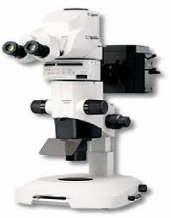
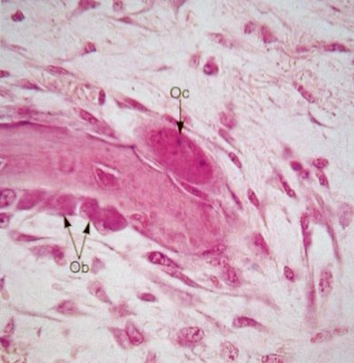
1.4. Basadas en luz visible e infrarrojo.
MICROSCOPÍA
Fundamento: se basan (normalmente) en el aumento, mediante lentes, de la luz o de otras radiaciones.
Usando en el estudio de tejidos o extracciones del cuerpo, pueden utilizarse tintes, fluorescentes, etc. Como imagen tradicional con distancia focal muy grande (sin efecto de perspectiva). Pérdida de color.
Imágenes Biomédicas <number>
Sistemas de Información Biomédicos, Máster NTI

Slide 10
1.4. Basadas en luz visible e infrarrojo.
Modelo ideal de cámara (pinhole).
Distancia focal
P
Eje óptico
P’
Plano de imagen (fotodetector)
Mundo 3D
Apertura
Una superficie emite luz en todas las direcciones.
Cuando la apertura es muy pequeña, desde cualquier punto sólo pasa luz con una dirección.
Todos los puntos están bien definidos: imagen enfocada.
+
Imágenes Biomédicas <number>
Sistemas de Información Biomédicos, Máster NTI

Slide 11
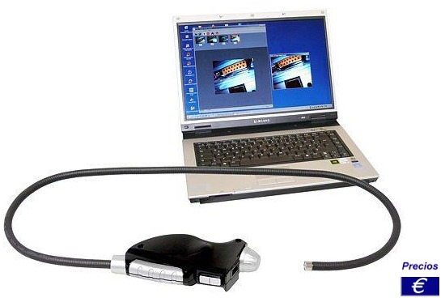
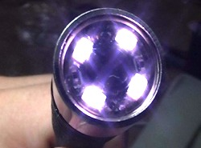
1.4. Basadas en luz visible e infrarrojo.
ENDOSCOPIA
Fundamento: el mismo de las cámaras de vídeo convencionales.
Introducción de una cámara o lente dentro de un tubo o endoscopio a través de un orificio natural, una incisión quirúrgica, o una lesión para la visualización de un órgano hueco o cavidad corporal. Técnica muy intrusiva. Suele ser gran angular.
Imágenes Biomédicas <number>
Sistemas de Información Biomédicos, Máster NTI

Slide 12
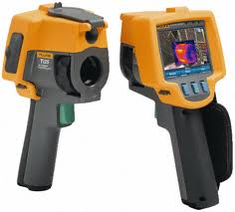
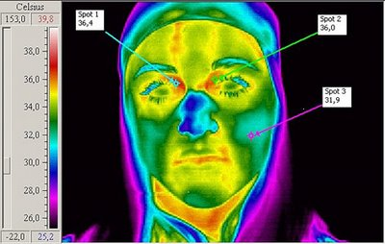
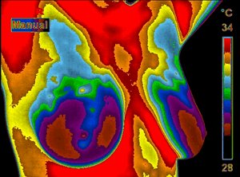
1.4. Basadas en luz visible e infrarrojo.
TERMOGRAFÍA
Fundamento: similar a una cámara convencional pero que capta las radiaciones infrarrojas.
Sistemas integrados de captura y visualización. La imagen es de un solo canal, con profundidad de color alrededor de 14 bits/píxel (aprox. 4000 valores). Para visualizar se suele usar una escala de color falso. No intrusiva.
Imágenes Biomédicas <number>
Sistemas de Información Biomédicos, Máster NTI

Slide 13
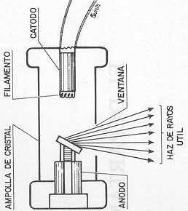
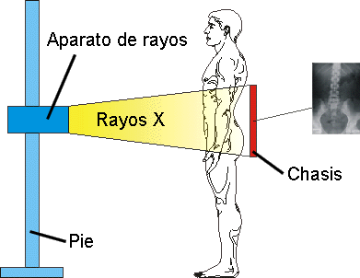
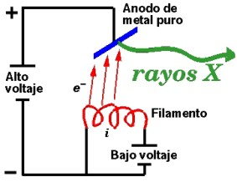
1.5. Basadas en rayos X.
RADIOGRAFÍAS
Fundamento: se basan en medir la absorción de los rayos X al pasar por el interior del cuerpo.
Los rayos X forman parte del espectro de las ondas electromagnéticas (entre 0,06 y 0,006 nm). Los rayos X no pueden ser reflejados por lentes. La fuente de los rayos X en el diagnóstico por imagen es el tubo de rayos X.
Imágenes Biomédicas <number>
Sistemas de Información Biomédicos, Máster NTI

Slide 14
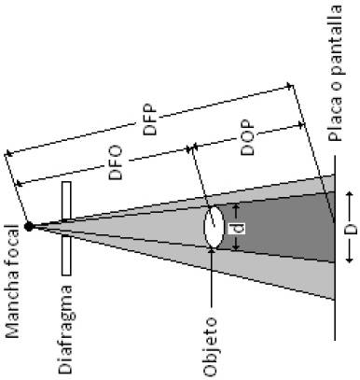
1.5. Basadas en rayos X.
RADIOGRAFÍAS
La mancha focal del tubo de rayos X actúa como fuente puntual. La región examinada está compuesta por tejidos con diferentes coeficientes de atenuación de los rayos X. La imagen aparece como una proyección bidimensional de un objeto tridimensional, siguiendo el principio geométrico de la proyección central.
La imagen siempre está amplificada, que es
mayor cuando aumenta la distancia objeto-
placa (DOP), o cuando se reduce la
distancia foco-objeto (DFO).
Esto implica distorsiones de
tamaño inherentes a la obtención
de imágenes.
¿Qué pasa con los fotones de
rayos X que colisionan con
los átomos del cuerpo?
Imágenes Biomédicas <number>
Sistemas de Información Biomédicos, Máster NTI

Slide 15
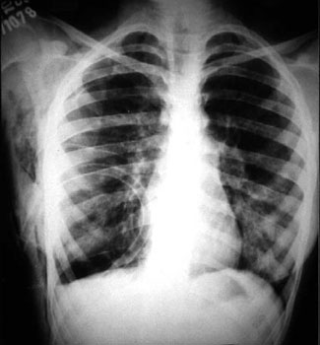
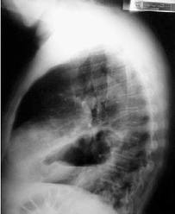
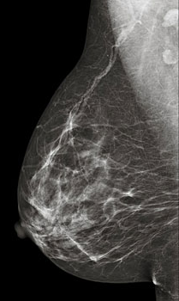
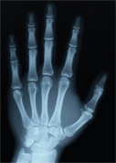
1.5. Basadas en rayos X.
RADIOGRAFÍAS
Radiografía convencional: el detector es una placa de película fotográfica.
Radiografía digital: puede ser con una placa de fósforo donde la imagen queda impresa (indirecta) o con un fotodetector de CCD o FDP (directa). Imágenes de alta resolución y profundidades de 12-14 bits por píxel.
Imágenes Biomédicas <number>
Sistemas de Información Biomédicos, Máster NTI

Slide 16
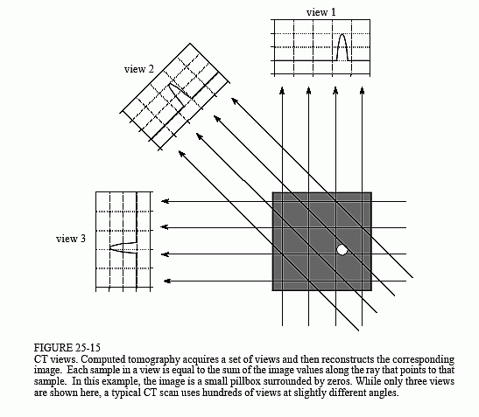
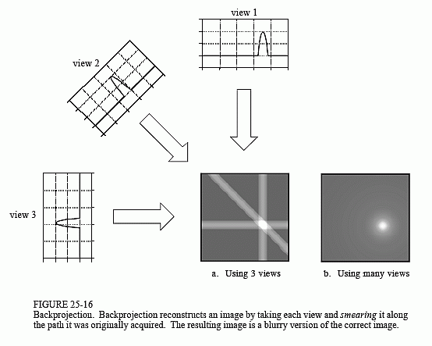
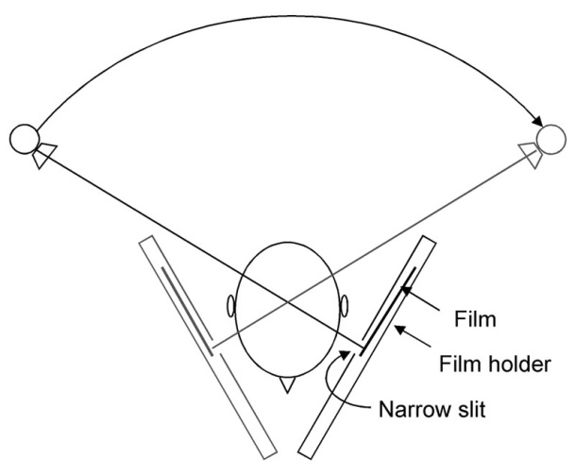
1.5. Basadas en rayos X.
TOMOGRAFÍA AXIAL COMPUTERIZADA (TAC)
Tomografía: imagen de cortes o secciones.
Fundamento: combinando proyecciones de rayos X en distintas direcciones, se puede reconstruir el interior del cuerpo usando un ordenador.
El fundamento matemático fue desarrollado por Johann Radon en 1917. Teorema de Radon: con un número suficientemente grande de proyecciones axiales, es posible reconstruir el interior del objeto proyectado.
Imágenes Biomédicas <number>
Sistemas de Información Biomédicos, Máster NTI

Slide 17
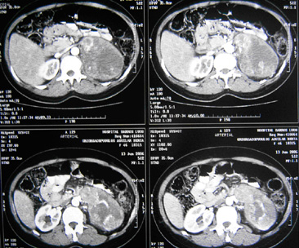
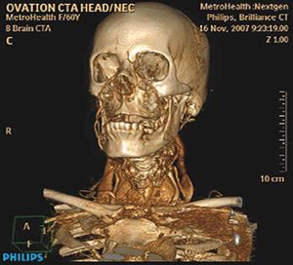
1.5. Basadas en rayos X.
TOMOGRAFÍA AXIAL COMPUTERIZADA (TAC)
La reconstrucción de la tomografía a partir de las radiografías es completamente un proceso software.
La combinación de los cortes transversales da lugar a imágenes volumétricas (3D) del interior del cuerpo.
Grandes cantidades de información, compresión sin pérdida.
Imágenes Biomédicas <number>
Sistemas de Información Biomédicos, Máster NTI

Slide 18
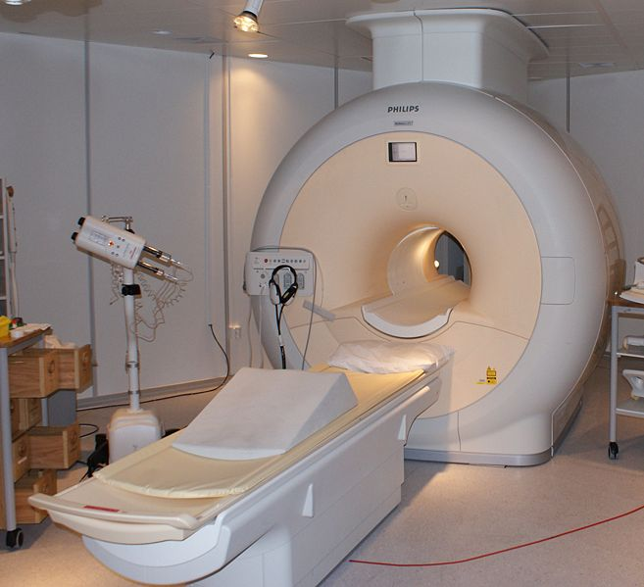
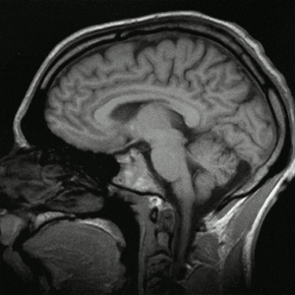
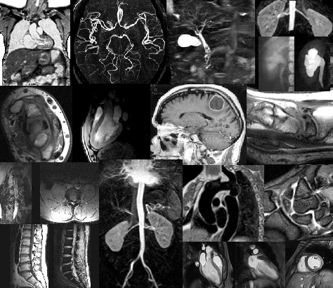
1.6. Basadas en medicina nuclear.
RESONANCIA MAGNÉTICA NUCLEAR (RM)
Fundamento: los núcleos atómicos del cuerpo actúan como imanes y se alinean con los campos magnéticos generados, cada tejido tiene frecuencia de resonancia propia, que es captada por una bobina.
Para producir una imagen de RMN es necesario excitar todos los protones (núcleos) en un volumen de interés de manera que la excitación sea diferente en función de la localización de los protones. Esto se logra con la aplicación de gradientes de magnetización.
Imágenes Biomédicas <number>
Sistemas de Información Biomédicos, Máster NTI

Slide 19
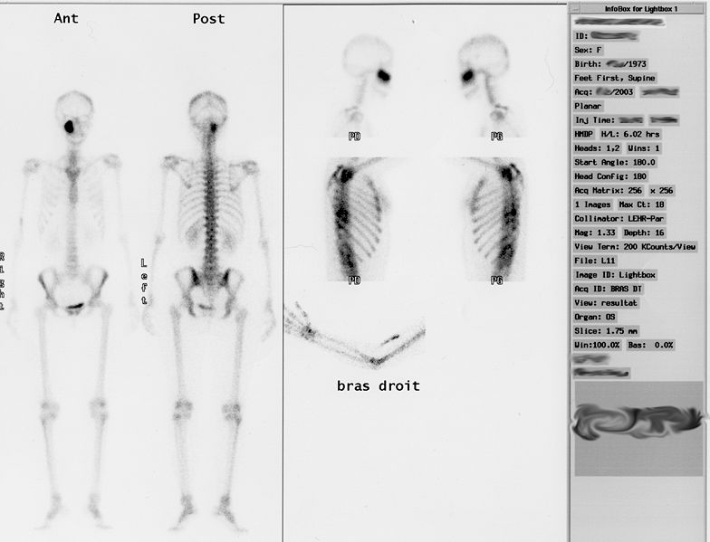
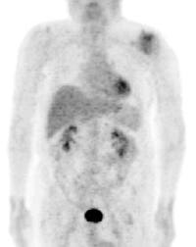
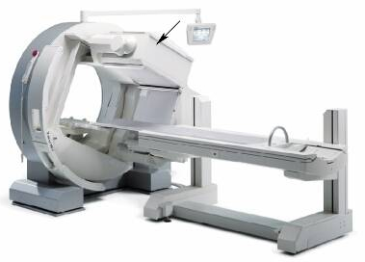
1.6. Basadas en medicina nuclear.
GAMMAGRAFÍA
Fundamento: se introduce una sustancia radioactiva en el cuerpo y se capturan las radiaciones gamma emitidas por el mismo (cámaras gamma). La imagen se genera por ordenador.
Orientadas a estudios funcionales (funcionamiento de los órganos). De poca resolución.
Imágenes Biomédicas <number>
Sistemas de Información Biomédicos, Máster NTI

Slide 20
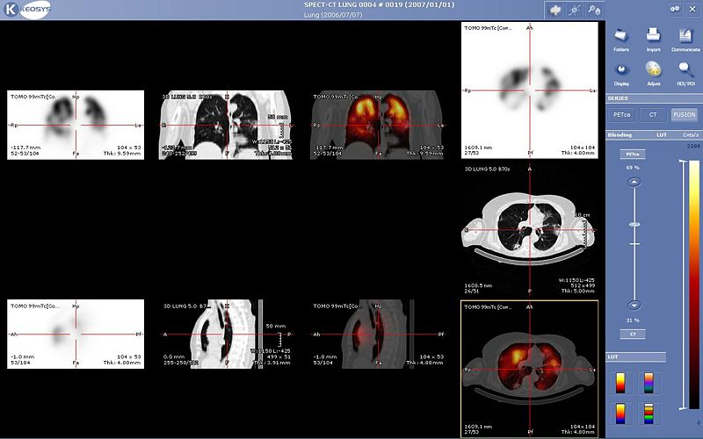
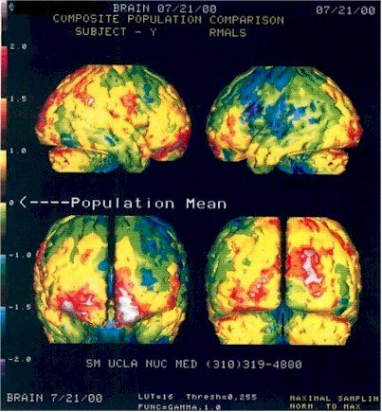
1.6. Basadas en medicina nuclear.
Tomografía por emisión de fotones simples (SPECT)
Fundamento: es como un TAC de imágenes de gammagrafías.
Se introduce una sustancia radioactiva en el cuerpo. Se obtienen diferentes gammagrafías 2D en diferentes direcciones. Se combinan mediante reconstrucción tomográfica, por ordenador, para obtener imágenes 3D.
Imágenes Biomédicas <number>
Sistemas de Información Biomédicos, Máster NTI

Slide 21
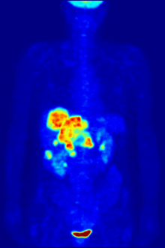
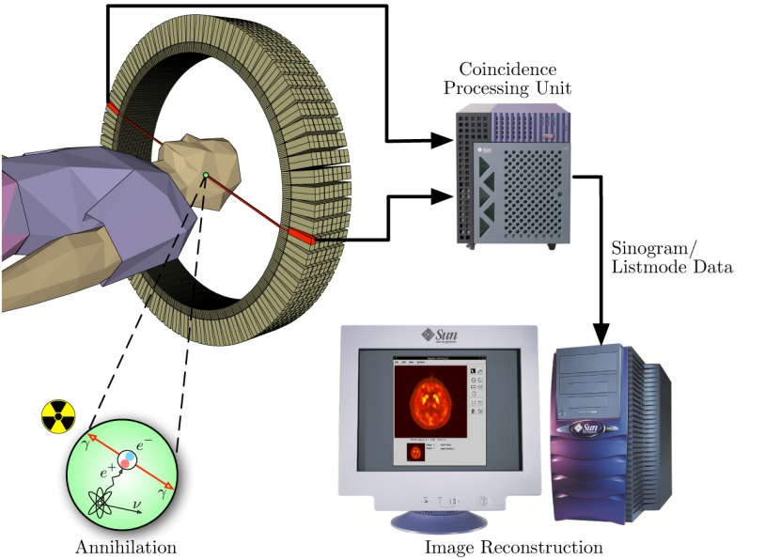
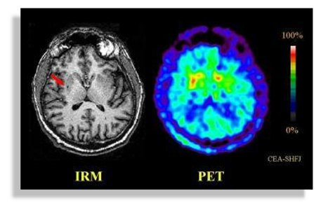
1.6. Basadas en medicina nuclear.
Tomografía por emisión de positrones (PET)
Fundamento: se basa en fotones emitidos por la anulación de un positrón, emitido por el radiofármaco, y un electrón del cuerpo del paciente.
También se introduce una sustancia radioactiva en el cuerpo. Cada anulación emite dos fotones en sentidos opuestos. Se detectan en parejas. Es usado principalmente para estudios cerebrales.
Imágenes Biomédicas <number>
Sistemas de Información Biomédicos, Máster NTI

Slide 22
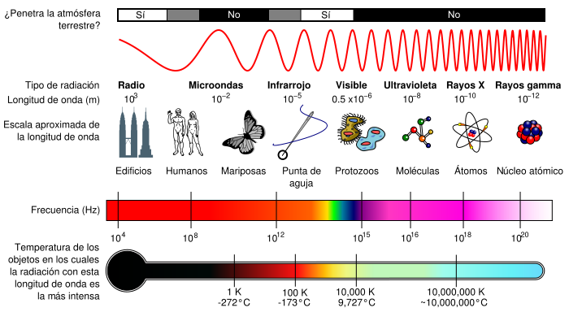
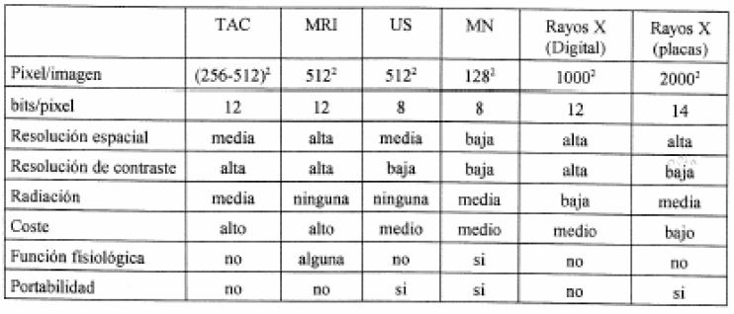
1.2. Clasificación de imágenes biomédicas.
RESUMEN
Por tipos de imágenes: planas (2D), volumétricas (3D).
Por tipo de ondas:
Imágenes Biomédicas <number>
Sistemas de Información Biomédicos, Máster NTI

